Slide 1

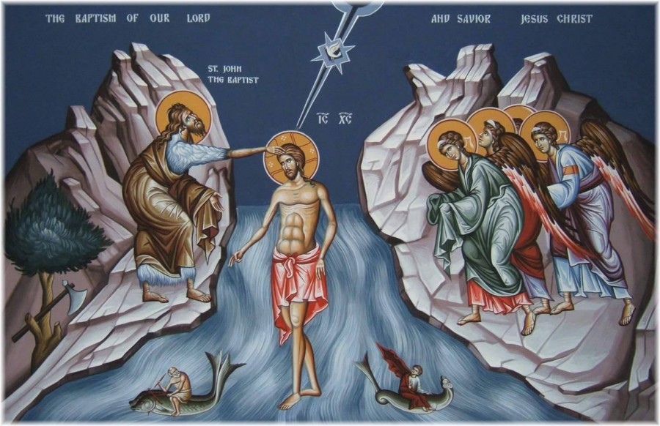
التربية الدينية المسيحية
سرّ المعمودية

Slide 2

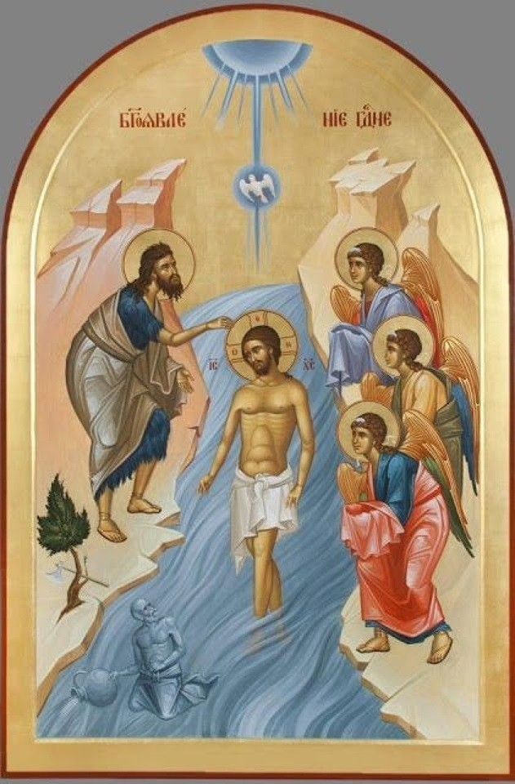
كيف تمَّ تأسيس سرّ المعمودية
إنَّ يسوع المسيح له المَجد قبلَ صعودِهِ إلى السماء أمرَ تلاميذهُ أنّ يذهبوا إلى العالم ويبشروا بالإنجيل وأن يُعمِّدوا جميع الذين يؤمنون بالبشارة " بالماء والروح ".

Slide 3
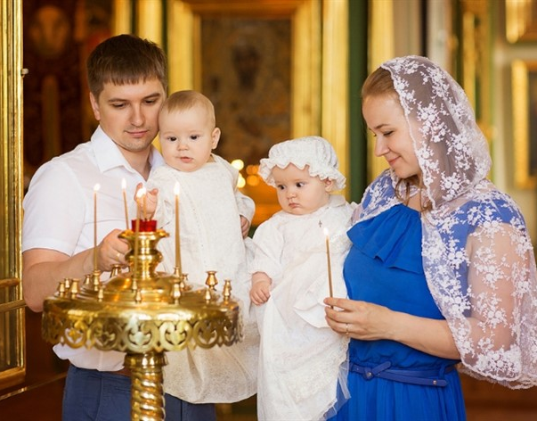
المقصود بسرّ المعمودية :
سر المعمودية : هو سرّ مقدَّس له الرتبة الأولى من بين أسرار الكنيسة السبعة، وبدونه لا يمكن مطلقاً نوال الأسرار المقدسة الباقية. وقد أسسهُ الرب يسوع المسيح بنفسه قبل صعوده إلى السماء وبه ينال المُعمَّد نعمة الله غير المنظورة التي بها يغسِل الله المُعمَّد روحيّاً (داخلياً) ويُطَهّر نفسهُ لكي ينال نعمة الروح القدس.

Slide 4

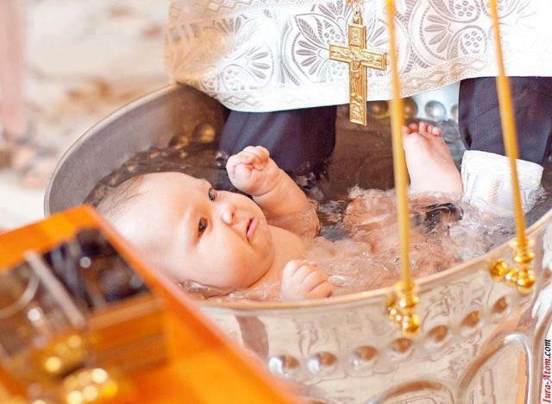
مفاعيل سرّ المعمودية :
يولد الإنسان المُعمَّد ولادة روحيّة مقدّسة.
يُصبح المُعمَّد ابن الله " بالتبني الروحي ".
يُصبح عضواً مِن أعضاء الكنيسة المقدسة.

Slide 5
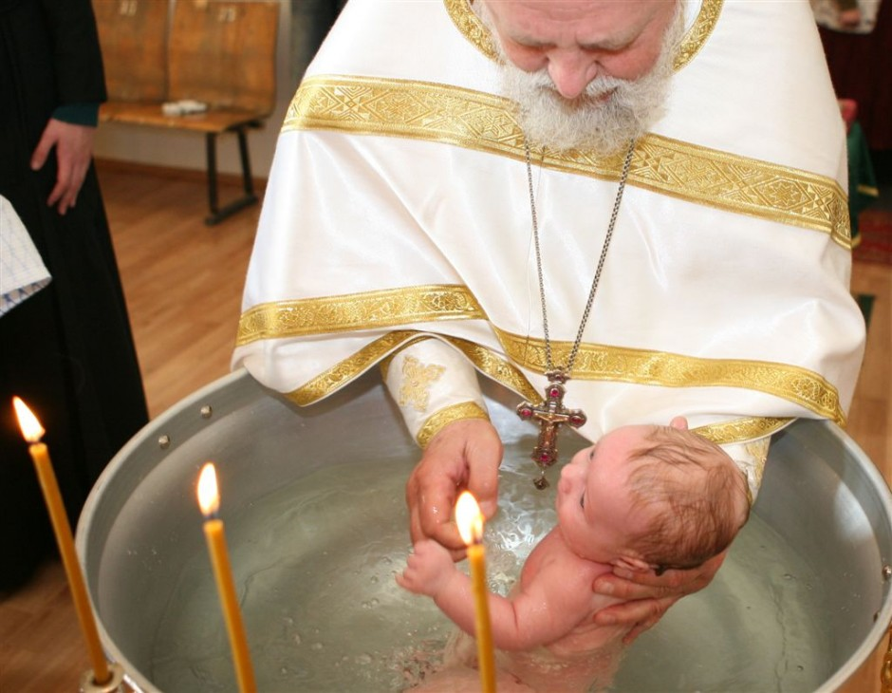
شروط قبول المعمودية :
الإيمان بالثالوث الأقدس (الآب والإبن والروح القدس) إله واحد في ثلاثة أقانيم وجوهر واحد وطبيعة إلهية واحدة.
الإيمان بالمسيح إلهاً ومخلّصاً، ذو طبيعتين إلهيّة وبشريّة كاملتين.
الإيمان بالكنيسة الواحدة الجامعة المقدسة الرسوليّة.
الماء النقي المقدس: يتمّ تقديس الماء من خلال صلاة وطقس خاصين، وهذا يرمز لنعمة الروح القدس التي تُطهّر الشخص المُعمّد وتجنبهُ الخطيئة.
التغطيس: حيث يُغطس المُعمَّد ثلاثة مرات بإسم الثالوث الأقدس رمزاً لموت المسيح ودفنه لثلاثة أيام.

Slide 6
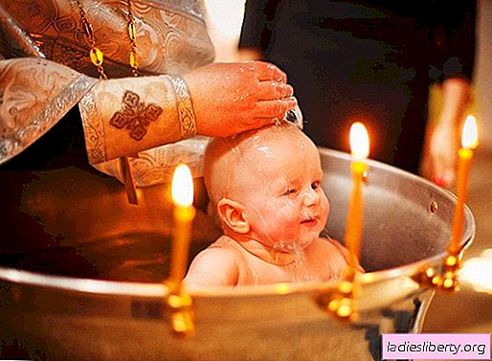
مَن هوَ العَرّاب ( الإشبين ) وما هي واجباته :
العَرّاب (الإشبين)
هو الشخص الذي ينوب عن الطفل بإعتراف بالمسيح ورفض الشيطان.
واجباته:
العَرّاب هو كفيل الطفل، حيث يتعهّد أمام الله بتعليم المُعَمَّد قواعد الإيمان ومبادئها.
يعتبر الإشبين بمنزلة والد الطفل الروحي.

Slide 7
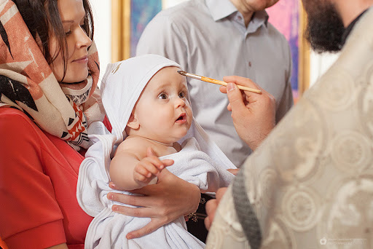
الأسباب التي تلزم بتعميد الطفل صغيراً :
تتقدّس روح الطفل بالعُمّاد وينمو بإيمان أهله والكنيسة ويتقبل نِعمَة المسيح له المجد.
هناك شهادات قاطعة لأباء ومُعلِّمي الكنيسة تُبيّن أنَّ المعمودية كانت دائماً للأطفال، وقال بعضهم إنَّ تعميد الأطفال تقليد رسولي.
الشخص الوحيد الذي له الحق في تعميد المؤمنين هم الأساقفة والكهنة فقط.

Slide 8

أسباب عدم إعادة المعمودية القانونيّة :
لأنَّ الإنسان يولد مرة واحدة، بالنسبة لحياته الطبيعية، وكذلك أيضاً بالنسبة لحياته الروحيّة.
لأنَّ المعمودية تمثل موت المسيح ودفنه وقيامته؛ فقد حدثت مرة واحدة ولا يجوز إعادتها مرة ثانية.

Slide 9
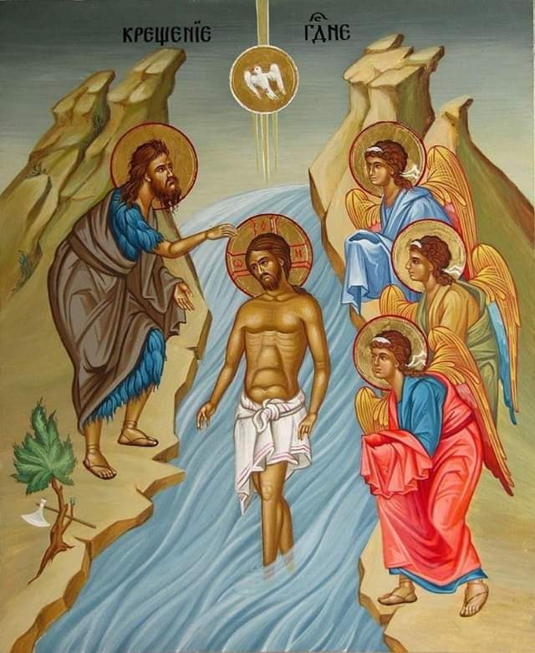
طقس المعمودية :
يكون الطفل مع اشبينه الذي يُجيب عنهُ متجهاً نحو الظلمة ويرفض الشيطان وجميع أعماله وكل عباداته؛ دلاله على أنه ينبذهُ ويبصق عليه دلاله على أنه يمقتهُ وأعماله. ويكرر ثلاثة مرات : أرفض الشيطان وجميع أعماله وكل عباداته وكل أباطيله. وبعد ذلك يتجه نحو الشرق "مطلع النور" ويقِّر بموافقة المسيح أي أنه يتعهد أن يكون تلميذاً له وتابعاً وحافظاً وصاياه.
(ص 20 من الكتاب)

Slide 10
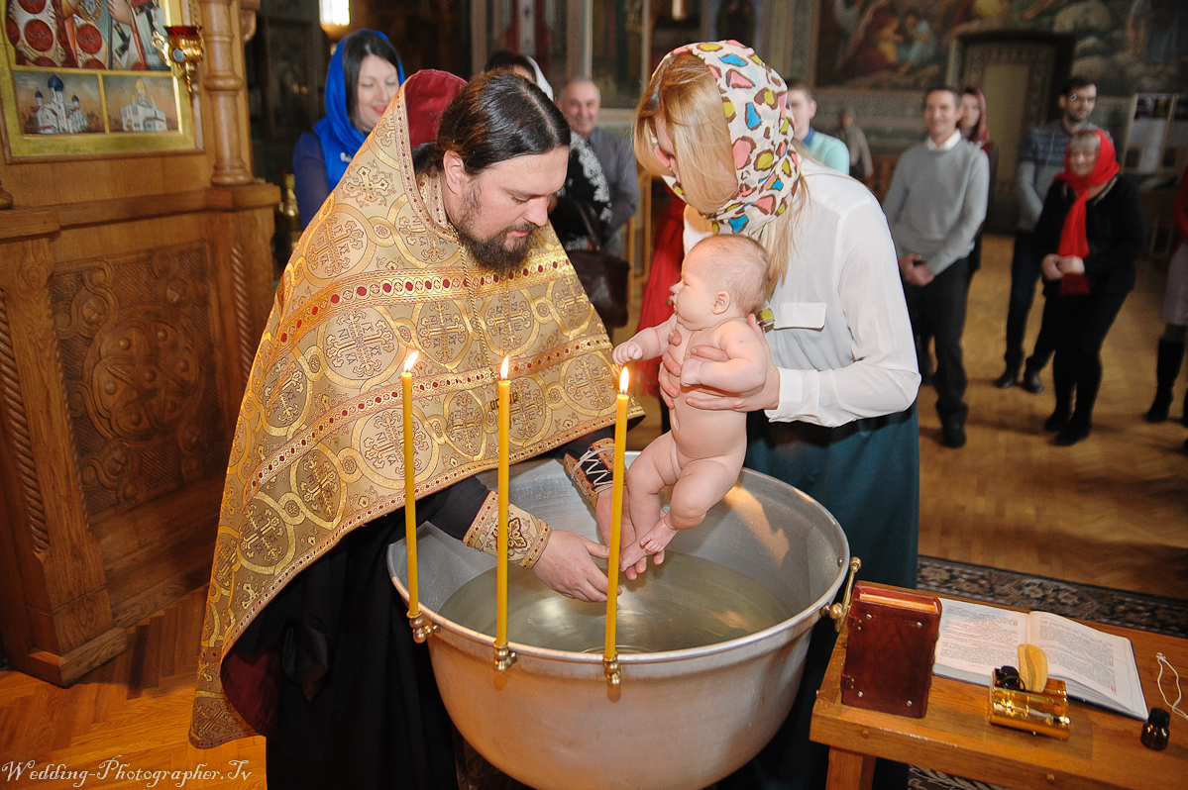
إلى ماذا يَرمُز جُرن المعمودية :
يَرمُز لضريح المسيح الذي دُفِنَ فيه بجسم مادي وخرج منه بجسم روحي سماوي غير قابل للموت.
يَرمُز أيضاً إلى أحشاء العذراء مريم البتولية التي وُلِدَ منها ابن الله بالجسد.

Slide 11
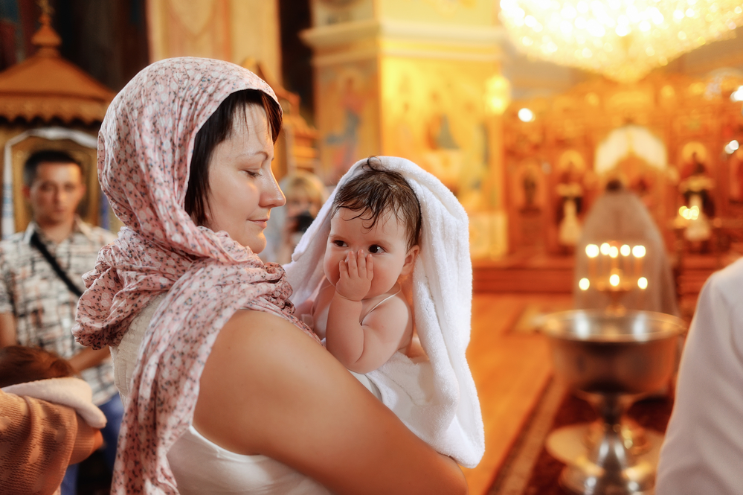
البركات التي ينالها المُعمَّد في المعمودية :
يخلع الإنسان العتيق ويلبس المسيح ويتجدّد في القداسة مع المسيح.
التبرير ومغفرة الخطايا.
يصبح إبناً لله بالتبني حيث يستحق الميراث الأبدي.
يخصِّص له الرب ملاكاً حارساً يرعاه ويقويه في العالم.
استنارة الذهن.
يُصبح عضواً في الكنيسة "هُم جماعة المؤمنين في المسيح".
يُولَد ميلاداً جديداً مع المسيح.

Slide 12
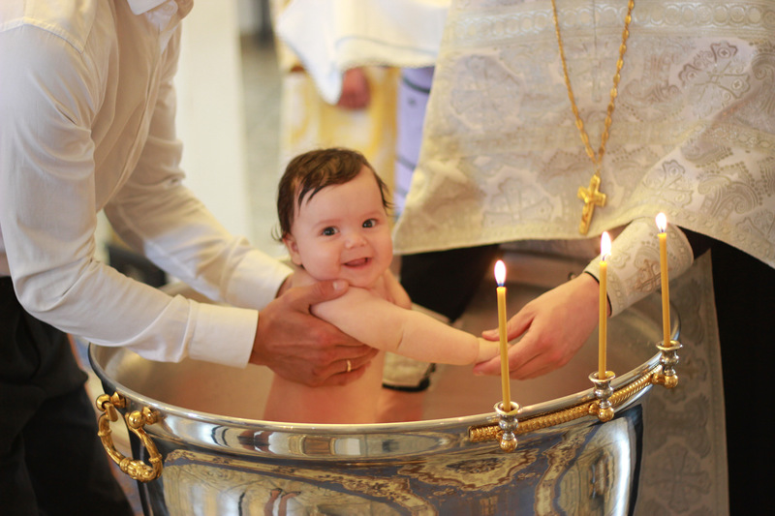
رموز العُمّاد :
خلع الملابس القديمة: أي خلع الإنسان العتيق "القديم".
إضاءة الشموع: للإستنارة أي حاملين "نور المسيح".
قص الشعر: أي أنَّ أول خيرات الطفل تذهب للكنيسة.
التغطيس ثلاثاً: أي على إسم الثالوث الأقدس ورمزاً لموت المسيح ودفنه وقيامته بعد ثلاثة أيام.
اللباس الأبيض: رمزاً إلى رداء النور الذي كان رداء الإنسان في الفردوس قبل السقوط ورمزاً لحياة القيامة مع المسيح.

Slide 13
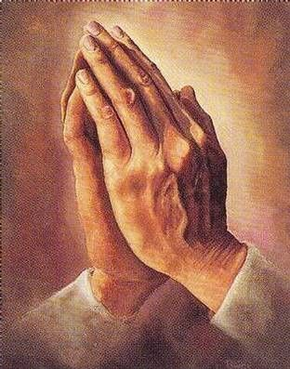
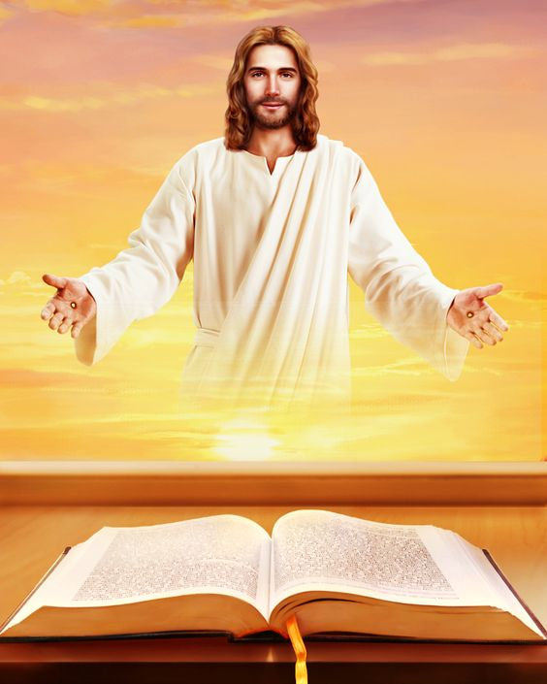
بركة ربنا تكون معكم أحبتي

